Slide 1
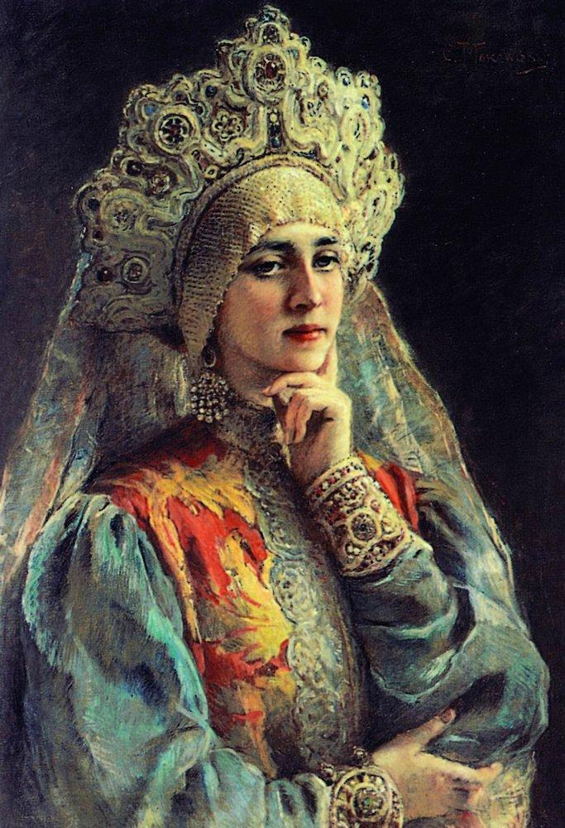
Русский народный костюм
Каждый народ выражал своё понимание красоты человека, прежде всего через костюм.
Слово «костюм», пришедшее из французского языка, означает «обычай».
Презентация создана учителем начальных классов ГБОУ СОШ № 423 г.Кронштадта
Харитоновой Н.В.

Slide 2
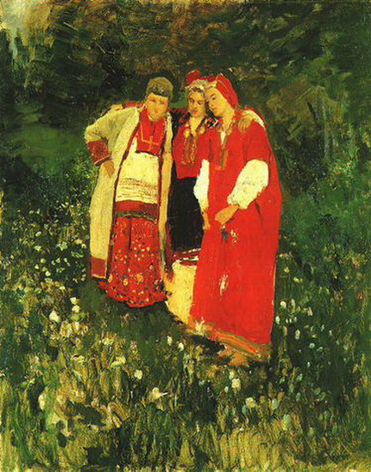
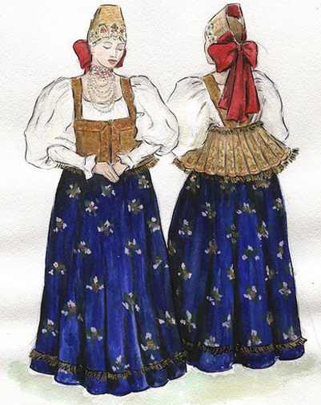
Взгляни на эти костюмы, их дивное многоцветье. Будто кто-то собрал краски с цветущих лугов, с синих рек, с огненных закатов и поместил их на одежду.

Slide 3
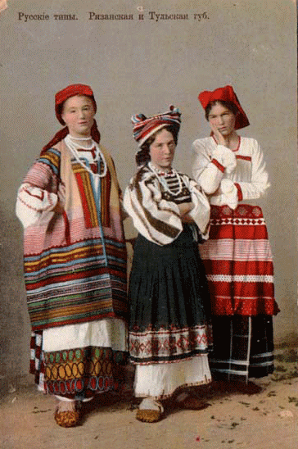
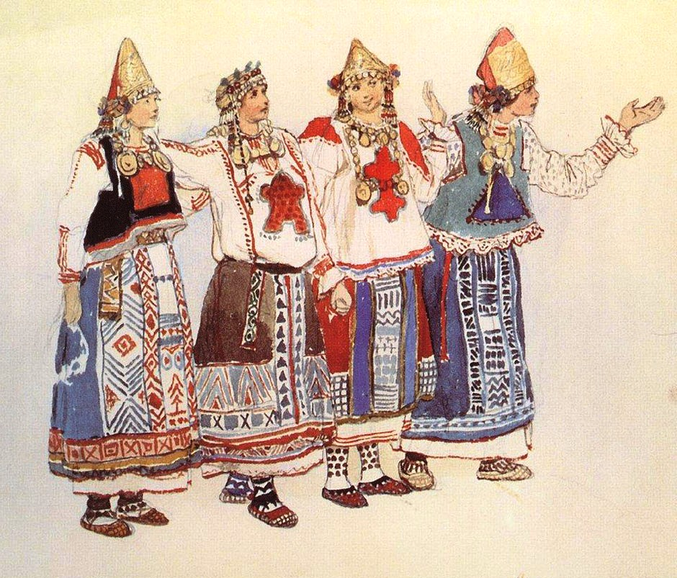
Праздничные костюмы создавались мастерицами с особым старанием и передавались по наследству от матери к дочери.

Slide 4
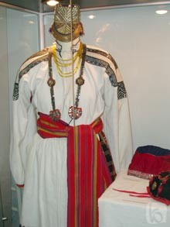
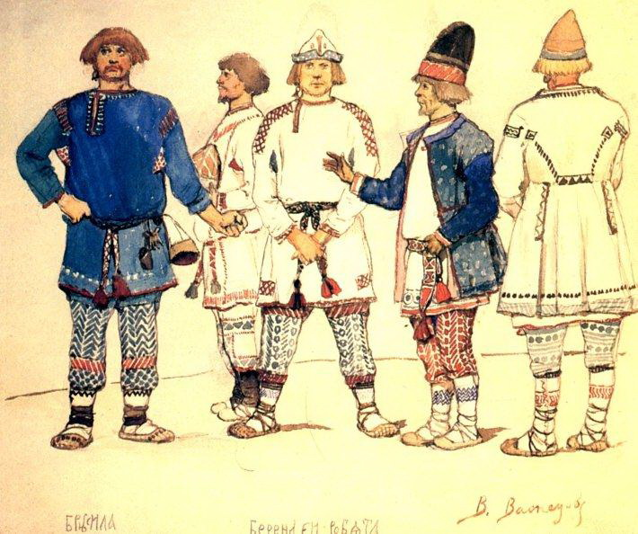
Основой женского и мужского костюма была рубаха из домотканой льняной материи. У мужчин длина рубахи была ниже коленей, у женщин – до самых пят.

Slide 5
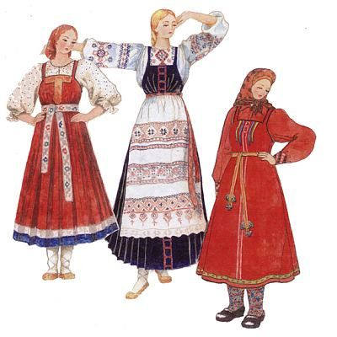
Узоры располагали по краю подола, рукавов, ворота, над сгибами рук, вдоль швов и боковых разрезов как обереги.

Slide 6
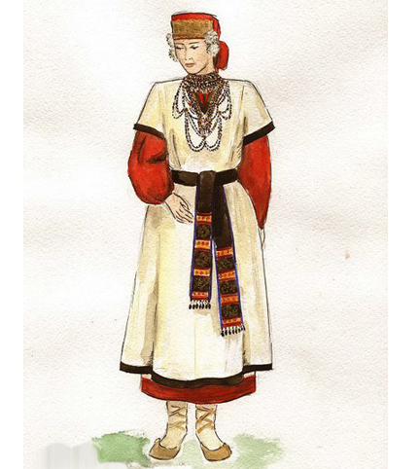
Обувью служили лапти, носили и кожаные сапоги. Дополнял костюм пояс-оберег. Роль пояса велика в разных обрядах, девушки готовили пояса как приданое.

Slide 7
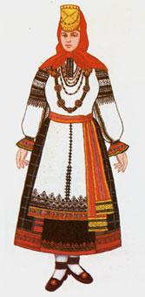
Южнорусский комплекс отличался наличием понёвы, передника-занавески.
Понёва — элемент русского народного костюма, женская шерстяная юбка замужних женщин (как правило клетчатой) с богато украшенным подолом

Slide 8
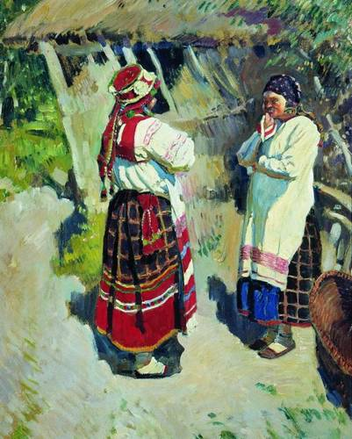
Тульский наряд

Slide 9
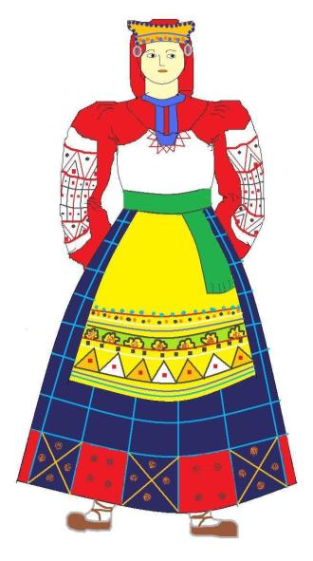
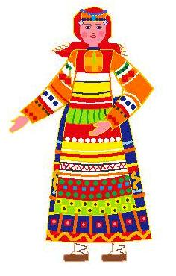
Южнорусский понёвный комплекс
Головной убор - сорока
Вышитая рубаха
Пояс (кушак)
Передник
Занавеска
Понёва
Лапти

Slide 10
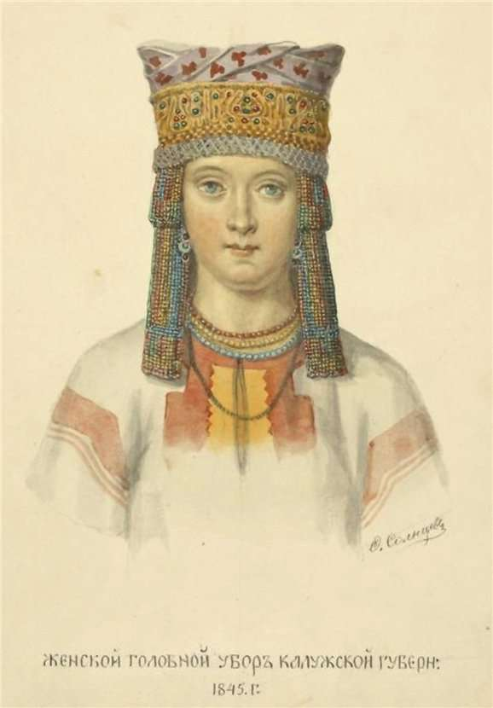
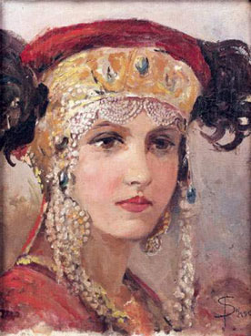
Головные уборы
Сорока
Кичка

Slide 11
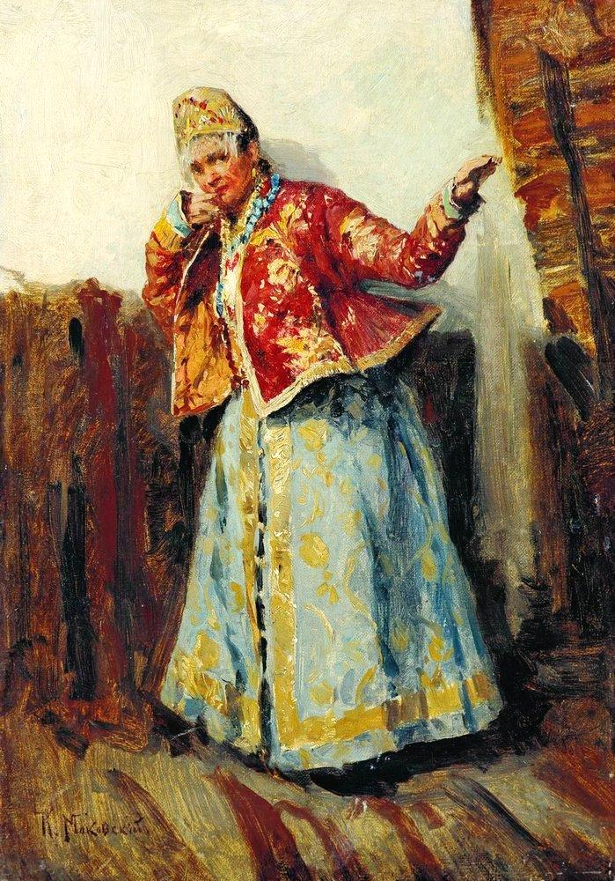
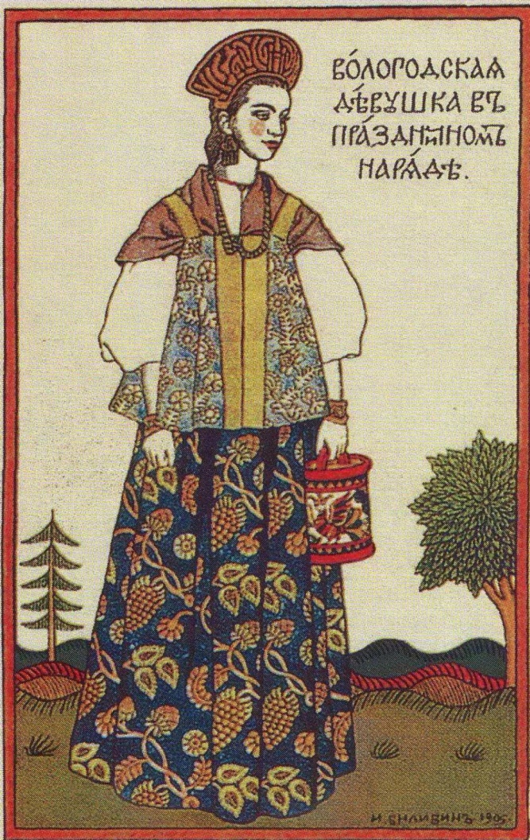
Для северорусского комплекса характерны сарафан, душегрея или епанечка. Головной убор: кокошник, венец.

Slide 12
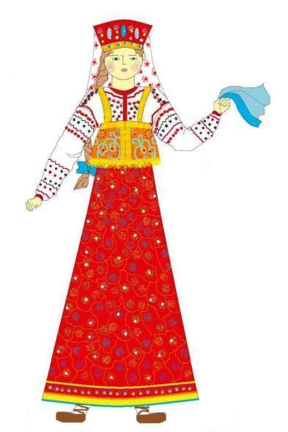
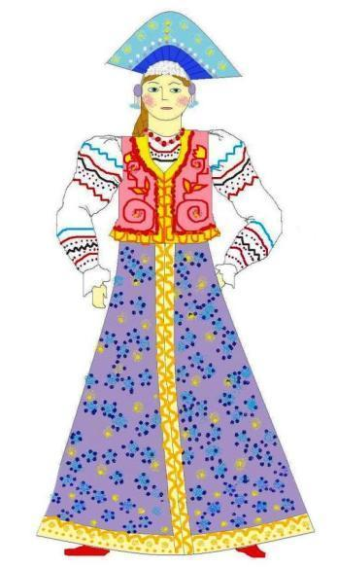
Северорусский сарафанный комплекс
Венец
Кокошник
Рубаха
Душегрея
Епанечка
Сарафан
Сапожки
Лапти

Slide 13
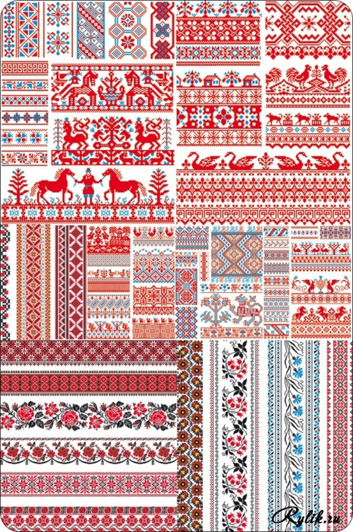
Узоры Орнамент
Изображались узоры из стилизованных растений, цветов, веток. Наиболее распространенные элементы орнаментов: треугольники, ромбы, косые кресты, восьмиугольные звезды, розетки, елочки, кустики, прямоугольники с точками, стилизованные фигуры женщины, птицы, коня, оленя.

Slide 14
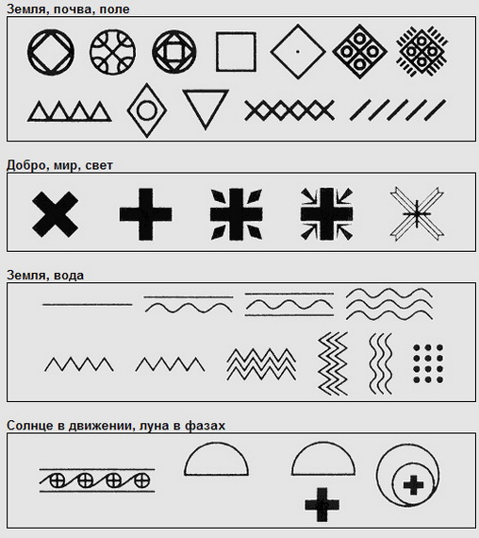
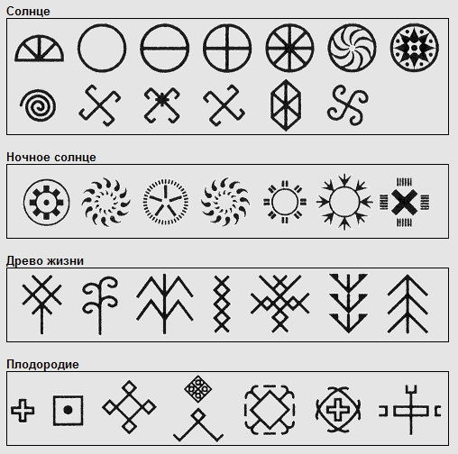

Slide 16
